Slide 1
Replace from LM95213 to LM95233

Slide 2
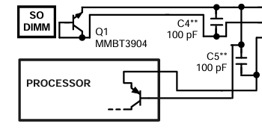
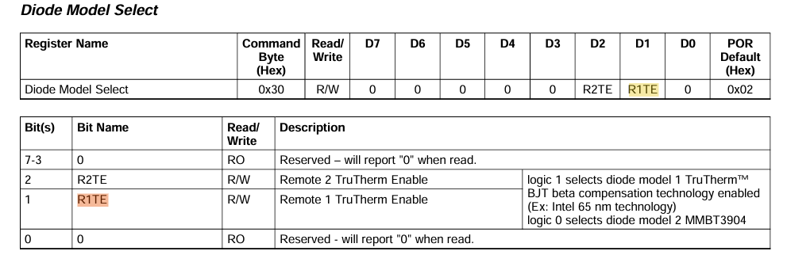
Current system
New : Just replace from LM95213 to LM95233
D
D1
D2
D
D1
D2
LM95233 default setting
Remote 1 : intel mode
Remote 2 : MMBT3904
LM95213
LM95233
Remote 1 : MMBT3904
Remote 2 : CPU(not Intel)
Customer wants a simple replacement (no HW/SW changes).
1)Remote 1 has "Tru therm" enabled, will I get the same performance as the current system?
2)And since "Tru therm" is disabled on Remote 2, will I be able to get the same performance as the current system?
If hard/software changes are required, it will not be possible to replace for PDN.
Notes:
お客様は簡単な交換 (HW/SW の変更なし) を希望しています。
1)リモート 1 では「Tru therm」が有効になっていますが、現在のシステムと同じパフォーマンスが得られますか?
2)また、リモート 2 では「Tru therm」が無効になっています。現在のシステムと同じパフォーマンスを得ることができますか?
ハードウェア/ソフトウェアの変更が必要な場合、PDNの為のリプレイスはできません。

